Slide 1
你能找到蔬菜有哪些吗？
橘子 黄桃 白菜 苹果 西瓜 葡萄 哈密瓜 橙子 香蕉 草莓 蓝莓菠菜 荔枝 芒果萝卜枇杷 百香果
白菜 菠菜 萝卜
橘子 黄桃 苹果 西瓜 葡萄 橙子 香蕉 草莓 蓝莓 荔枝 芒果 枇杷 百香果 哈密瓜
Notes:
问题：大家可以试想一下左边布局模式，如果是用在系统或者是APP上会是什么感觉
答案：找不到，看不出来，没耐心，我们做系统的目的是为了让用户工作起来更方便、快捷。如果是类似于这样的信息反而加重了工作的负担。
我们再来看下一组图片
问题：为什么两个同样的内容，视觉相差这么大，右图我们一眼就可以看到蔬菜在哪里？
答案：其实大家说的这些都是关于页面布局的知识点

Slide 2
如何让界面布局更合理
Notes:
这节课我们就来讲讲如何让界面信息布局更清晰，更合理。即：一眼就能看到我想看到的
其实在工作中，大多数的客户要求的都很简单，整齐，清晰，明了
用户心理：不要让我找，不要让我等，不要让我想。

Slide 3
亲密性-间距
01
是
将
逻辑
上
存在
关联
的
元素
排列
组合
在
一起
，
使
其
被
看作
是
一
个
密切相关
的
整体
，
而
不是
一堆
杂乱无章
的
元素
。
Notes:
通俗的来讲就是我和你近，我们就有关系。
举例：街上看到两个年轻一男一女，无法确定他们的关系
两个人拉着手或者肩并肩，那他们一定有关系
反映到我们界面上来说其实就是元素间的间距

Slide 4
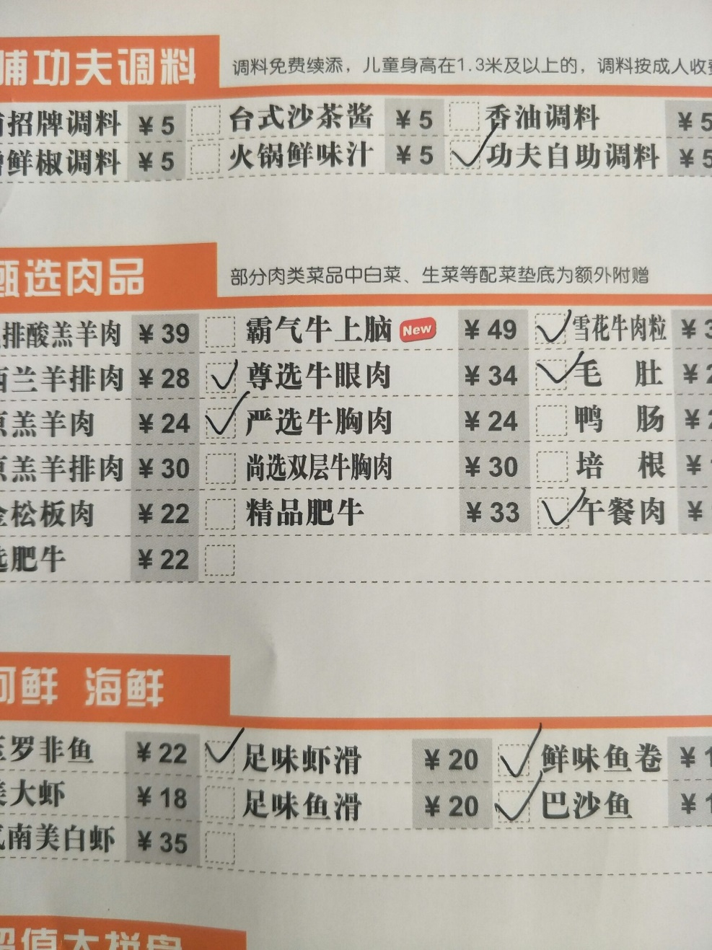
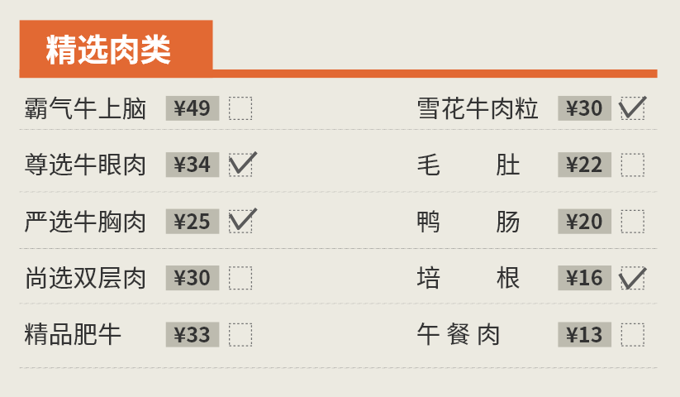
亲密性
Notes:
这是非常典型的疏远和亲密距离的案例
问：这是一个菜单，大家能看出来多选框是属于前半部分的还是后半部分的？
答：每组信息距离过近，导致无法直观的分辨彼此的关系，文字堆积密密麻麻，可读性变差，大量的信息堆积时需要从头看
修改：根据亲密性原则，对信息进行区分，标题与相关输入框为一组，每组信息间距加宽，从视觉上对信息做简单的区分，使视线开阔易读性大大提升。这样用户在内容很多的情况下也可以快速的辨认
亲密性的目的：使页面更有条理性和组织性，更易读。

Slide 5
对比
02
把具有明显差异的事物安排在一起，进行对照比较的表现手法。
Notes:
这个很好理解了，问：大家常见的对比有哪些？例：大小对比，冷暖色对比、粗细对比等等
那么我们在系统或者界面中怎么使用呢？看例子

Slide 6
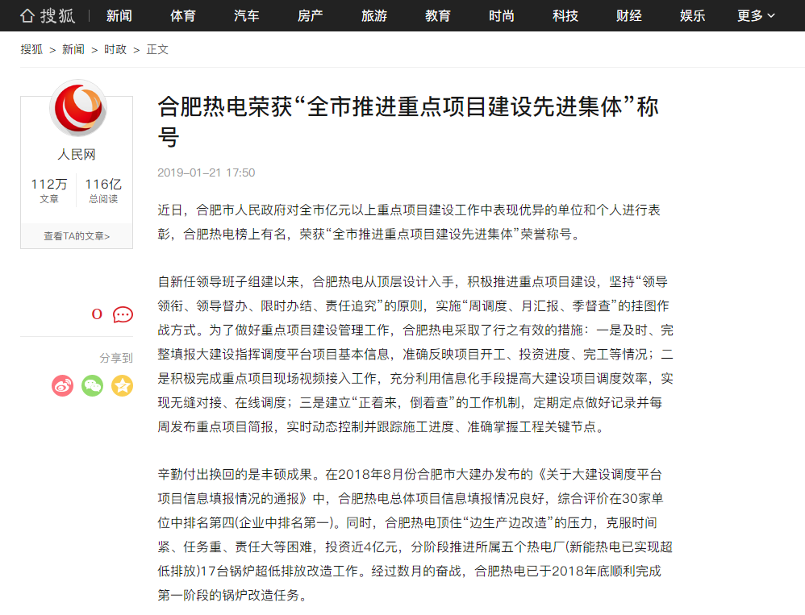
对比
合肥热电荣获“全市推进重点项目建设先进集体”称号
2019-01-21 17:50
近日，合肥市人民政府对全市亿元以上重点项目建设工作中表现优异的单位和个人进行表彰，合肥热电榜上有名，荣获“全市推进重点项目建设先进集体”荣誉称号。
自新任领导班子组建以来，合肥热电从顶层设计入手，积极推进重点项目建设，坚持“领导领衔、领导督办、限时办结、责任追究”的原则，实施“周调度、月汇报、季督查”的挂图作战方式。为了做好重点项目建设管理工作，合肥热电采取了行之有效的措施：一是及时、完整填报大建设指挥调度平台项目基本信息，准确反映项目开工、投资进度、完工等情况；二是积极完成重点项目现场视频接入工作，充分利用信息化手段提高大建设项目调度效率，实现无缝对接、在线调度；三是建立“正着来，倒着查”的工作机制，定期定点做好记录并每周发布重点项目简报，实时动态控制并跟踪施工进度、准确掌握工程关键节点。
辛勤付出换回的是丰硕成果。在2018年8月份合肥市大建办发布的《关于大建设调度平台项目信息填报情况的通报》中，合肥热电总体项目信息填报情况良好，综合评价在30家单位中排名第四(企业中排名第一)。同
时，合肥热电顶住“边生产边改造”的压力，克服时间紧、任务重、责任大等困难，投资近4亿元，分阶段推进所属五个热电厂(新能热电已实现超低排放)17台锅炉超低排放改造工作。经过数月的奋战，合肥热电已于2018年底顺利完成第一阶段的锅炉改造任务。
接下来，合肥热电将立足城市公益公用类企业定位，依托市大建设项目调度平台，继续做好重点项目建设管理，助力城市建设“提质、提速、提品、提效”，为推进合肥综合性国家科学中心建设、长三角世界级城市群副中心建设、加快打造具有国际影响力的创新之都做出新的更大贡献。
自新任领导班子组建以来，合肥热电从顶层设计入手，积极推进重点项目建设，坚持“领导领衔、领导督办、限时办结、责任追究”的原则，实施“周调度、月汇报、季督查”的挂图作战方式。为了做好重点项目建设管理工作，合肥热电采取了行之有效的措施：一是及时、完整填报大建设指挥调度平台项目基本信息，准确
反映项目开工、投资进度、完工等情况；二是积极完成重点项目现场视频.
辛勤付出换回的是丰硕成果。在2018年8月份合肥市大建办发布的《关于大建设调度平台项目信息填报情况的通报》中，合肥热电总体项目信息填报情况良好，综合评价在30家单位中排名第四(企业中排名第一)。同时，合肥热电顶住“边生产边改造”的压力，克服时间紧、任务重、责任大等困难，投资近4亿元。
Notes:
问：大家第一眼看到的是什么？
问：为什么第一眼看到了标题
答：标题通过加粗加大与正文进行了区分，产生了对比。
对比的目的：不仅可以用来吸引眼球，还可以用来组织信息，清晰层级，突出重点。在页面上指引读者，并制造焦点。

Slide 7
重复-一致性
03
同样的东西再次出现，按照原来的样子做，反复做。减少用户的误解与考虑。
Notes:
解释意思举例：手机APP返回按键，突然换了一个位置，会找不到了。同理系统上的返回按键，在不同位置用户也会找不到。这就是按照重复的样式反复做。
在系统或者app中我们所说的重复其实就是一致性
包括：风格、操作、颜色、图标、形状、空间关系、字体大小等等

Slide 8
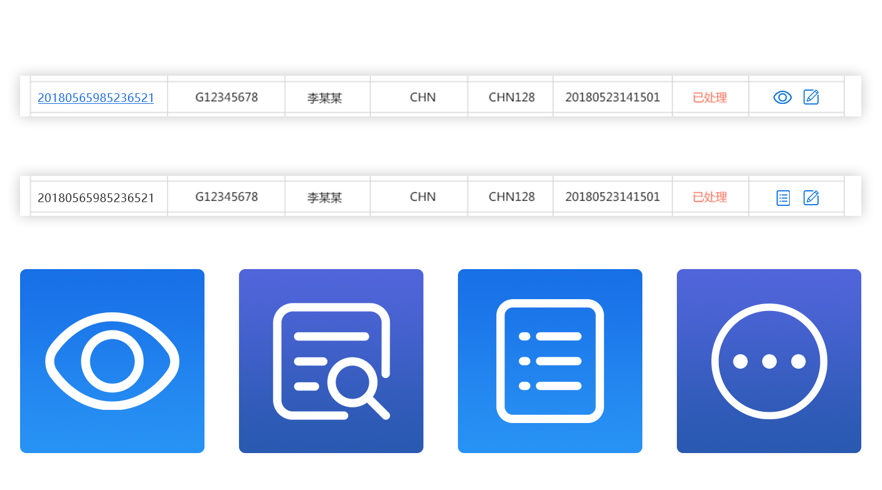
重复
Notes:
问：右边的图标代表什么意思，下一个代表什么意思？下面这些图标都代表什么意思？
答：其实所有的图标都是查看详情的意思
问：如果在一个系统或者一个界面中同时出现这几个图标，会不会产生误解？
总结：一个功能有两种或者多种展示方式，会使用户会产生误解，增加不必要的学习时间
由此得出重复的目的可以将页面上的相同操作链接在一起，形成统一的认知，从而减少用户的学习时间。

Slide 9
对齐
04
两个以上的事物相互平行或成行成列。
Notes:
对齐已经是一个众所周知的话题了

Slide 10
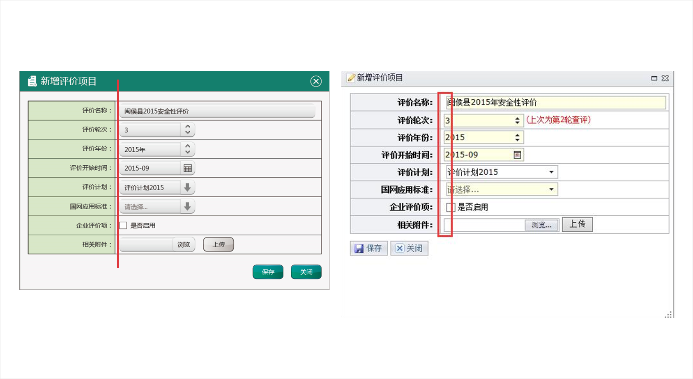
对齐
Notes:
这是国家电网的一个系统弹窗截图。左边的是正确案例，右边的是错误案例 左边的更加干净整洁。
问：回想在上节课中，讲到的表格对齐都有哪些
答：文字左对齐，数字右对齐，状态居中等。
目的：为了让界面更为整齐，信息更为明确。
以上为页面布局的四大原则，概念上相信大家都可以理解，那我们如何运用在系统界面上呢？

Slide 11
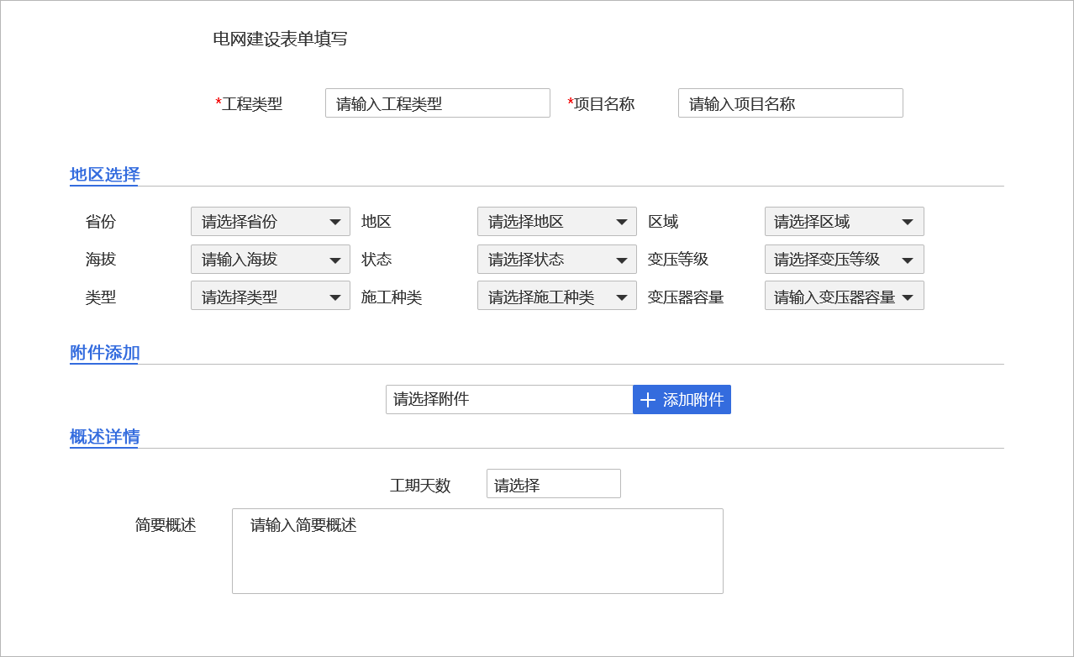
题目：运用4大原则，修改表单
Notes:
运用我们刚才学习的4个原则来修改这个表单
1、亲密性原则要求：逻辑上有关系的元素组合在一起，无关的远离
修改点：标题与输入框

Slide 12
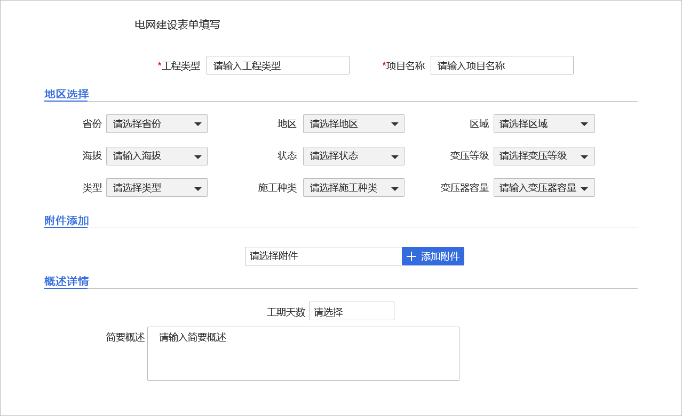
亲密性
Notes:
标题与输入框距离拉近，输入框之间留出一定的间距。
2.对比原则要求：不同元素之间要有对比，清晰层级，突出重点。在页面上指引读者，并制造焦点。
修改点：大标题、输入框内提示

Slide 13
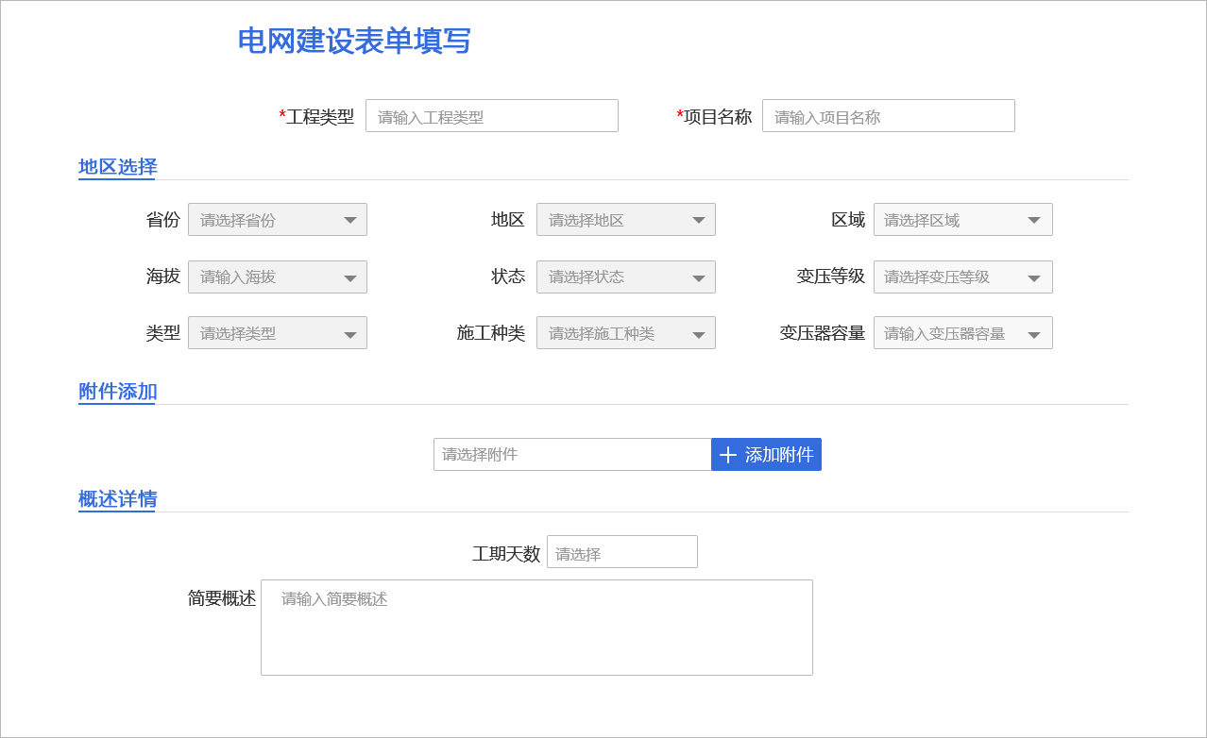
对比
Notes:
注：在日常工作中，设计师不会设计所有界面，有时一个系统分几个人做，要求统一性
3.重复原则要求：相同的事物重复做，即统一性，减少用户无解与考虑
修改点：输入框的颜色，工期天数的箭头

Slide 14
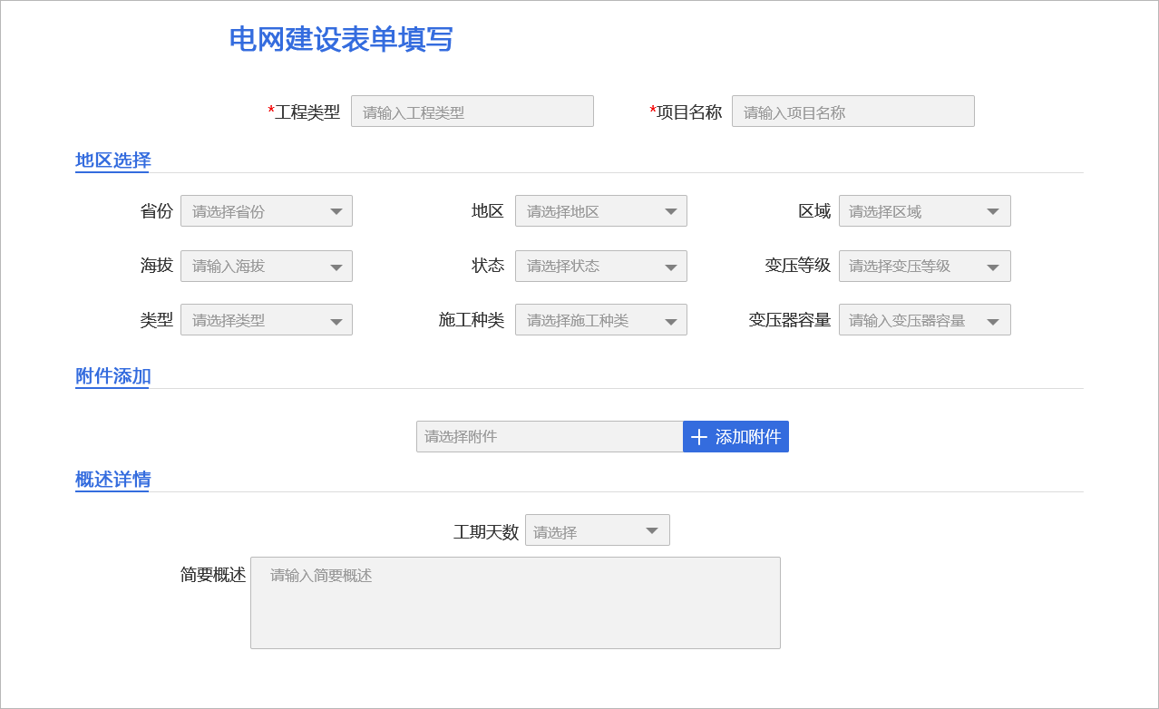
重复
Notes:
4.对齐原则要求：两个以上的事物相互平行或成行成列。目的是为了整齐统一
修改点：大标题的居中、输入框左右对齐、输入框内文字垂直居中。

Slide 15
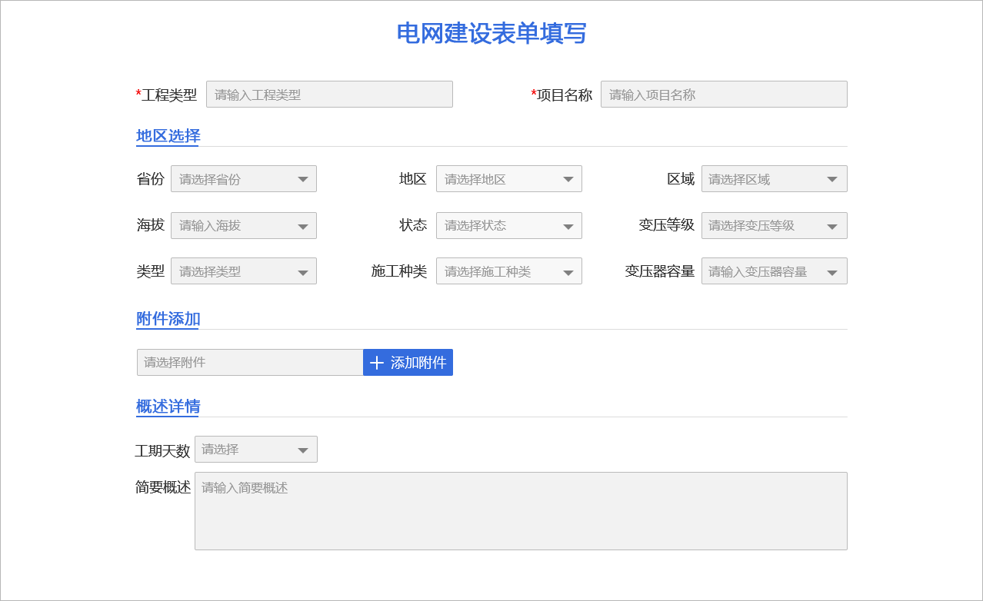
对齐
Notes:
先对内容进行左对齐，再根据布局和内容的结构，拉长输入框，缩短分隔线，整个界面从视觉上看成一个方形，也就是两端对齐

Slide 16
原稿
Notes:
分不出重点，信息堆积，逻辑混乱，易读性差。

Slide 17
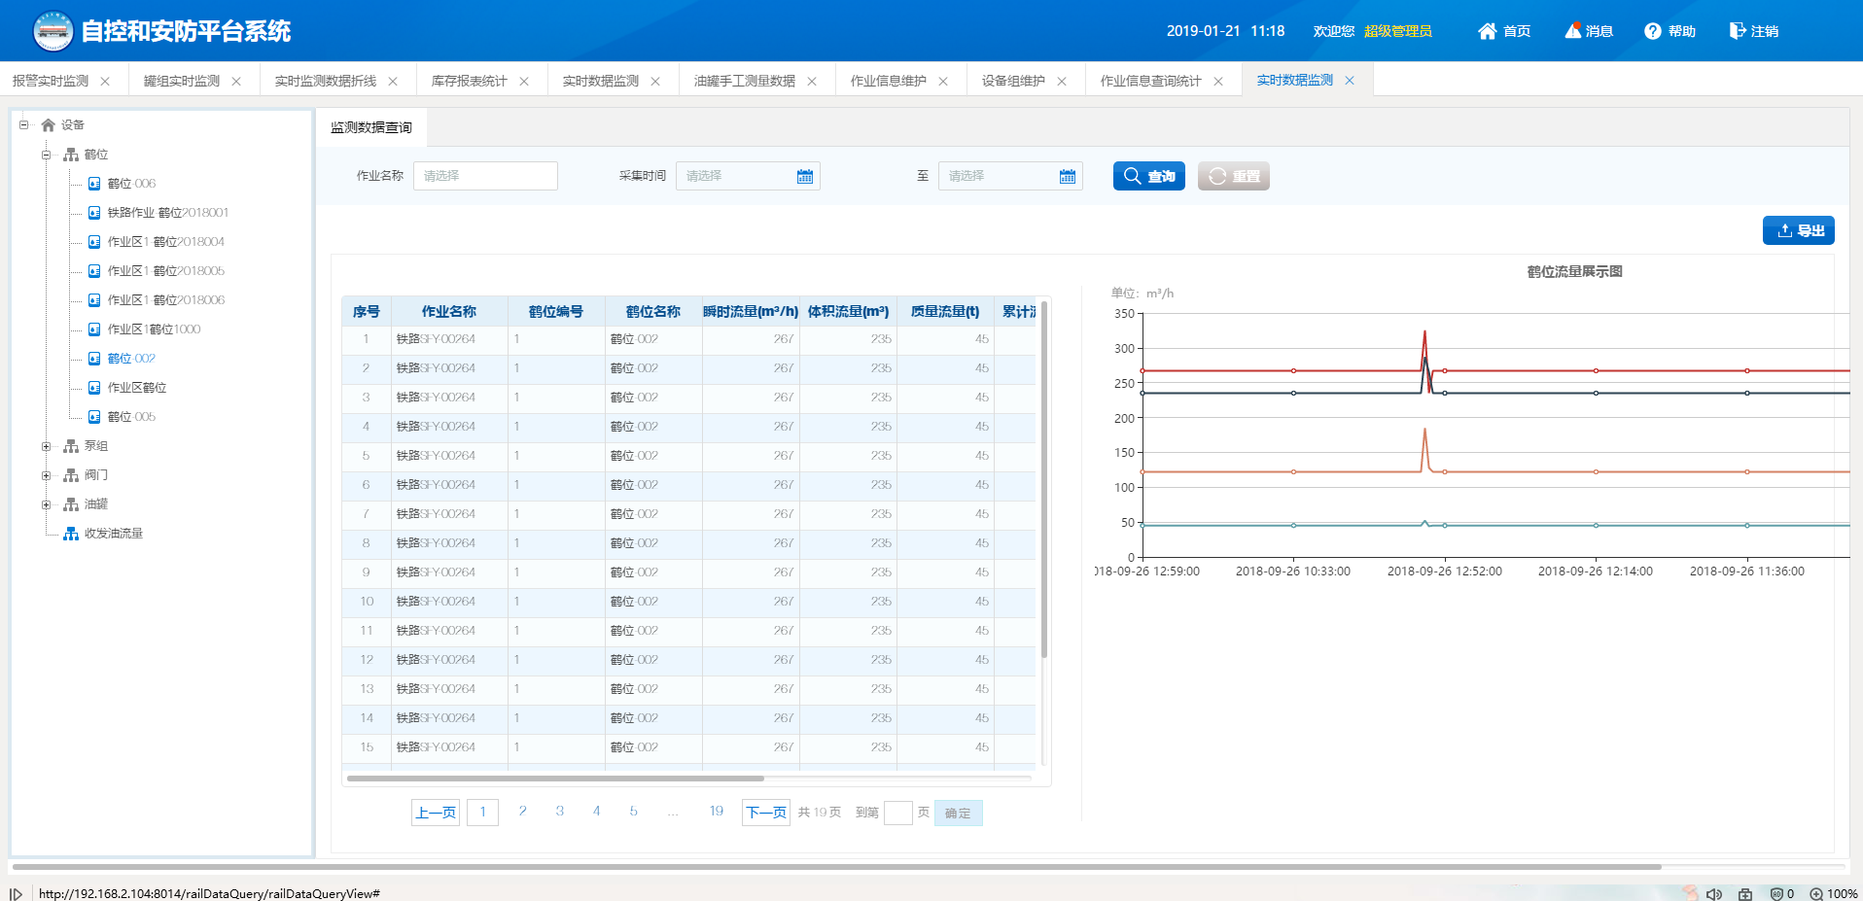
案例

Slide 18
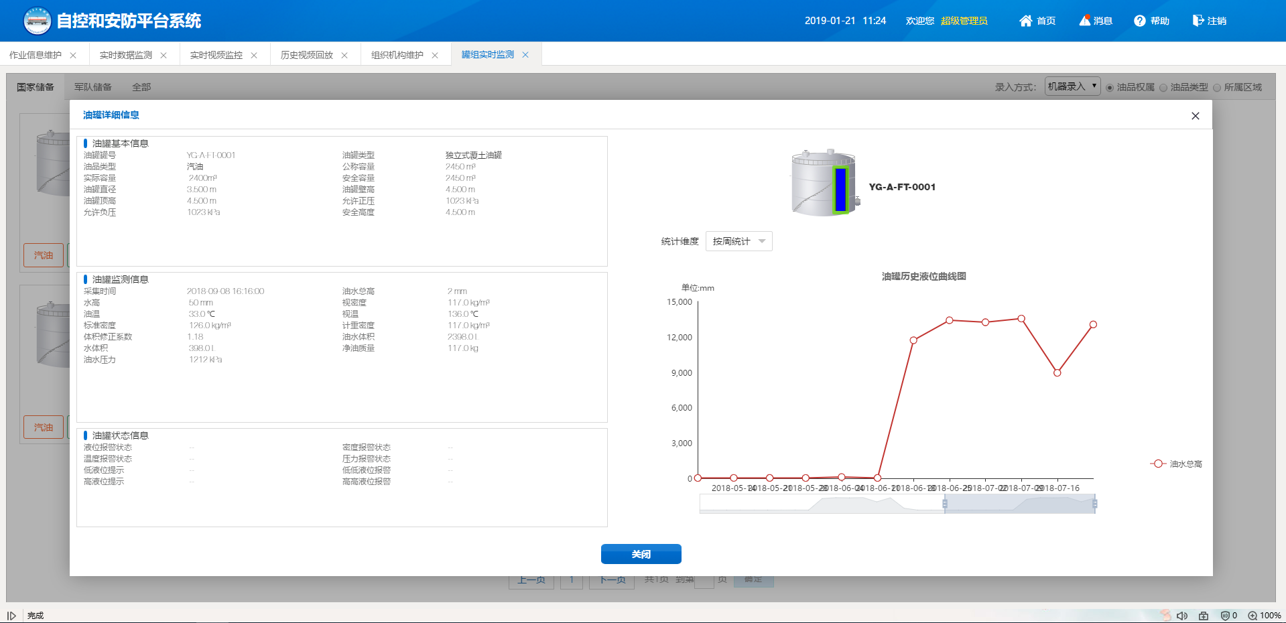
案例

Slide 19
谢 谢
Notes:
以上就是这节课的全部内容，大家牢记4大原则，无论做什么项目，当你不确定自己写的界面是否符合规格，就可对照这4个点进行检查，可以大大减少返工或者修改次数。

